Slide 1
Метод проектов на уроках технологии
Подготовила:
Черкасова Надежда Валентиновна,
учитель начальных классов
МБОУ Архангельская СШ Соловецких юнг

Slide 2
Что такое метод проектов?

Slide 3
Что включает в себя метод проектов
связь обучения
с жизнью
развитие самостоятельности и активности детей в
учебном процессе
развития умения адаптироваться
к действительности
умение общаться, сотрудничать с детьми в различных видах деятельности

Slide 4
Зачем?

Slide 5
Этапы работы над проектом
Идея
Постановка проблемы
Поиск решения проблемы
Реализация проекта
Презентация проекта
Оценка по итогам проекта

Slide 6
Идея
Запустить город Кидбург –город детства, город профессий

Slide 7
Постановка проблемы
Что должно быть в городе? Кто управляет городом?
Как будет выглядеть? Кто там будет?
Кто нам нужен для проекта? Их деятельность
Зрительное представление
Выбор
Управление

Slide 8
Поиск решения проблемы
Связать внеурочную деятельность с уроками технологии и постараться запустить проект

Slide 9
Реализация проекта
Распределение на группы
Выбор профессий на группу
Группа проектирует свою деятельность
Группа выполняет свой проект
Группа представляет свой проект
Все группы договариваются и запускают свои проекты в общий

Slide 10
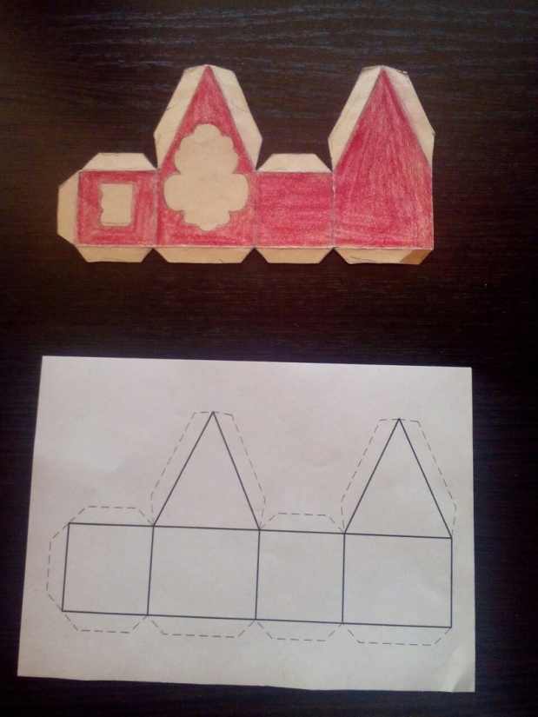
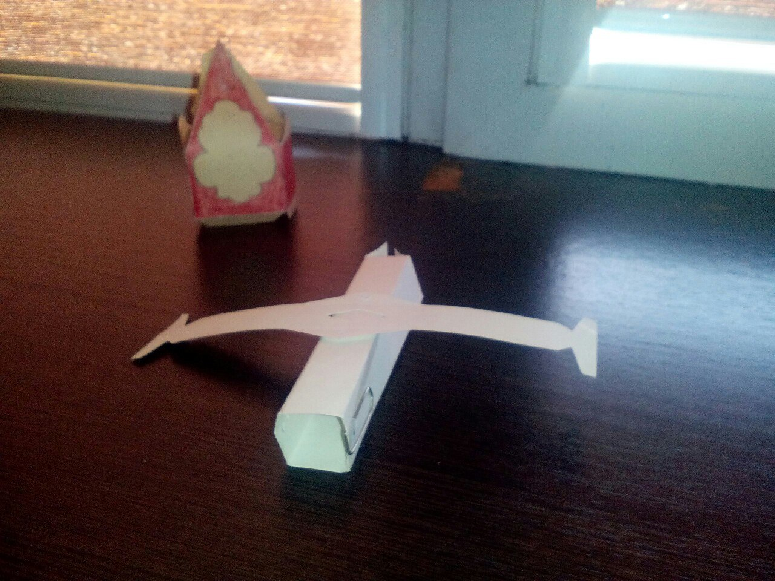
Техника работы

Slide 11
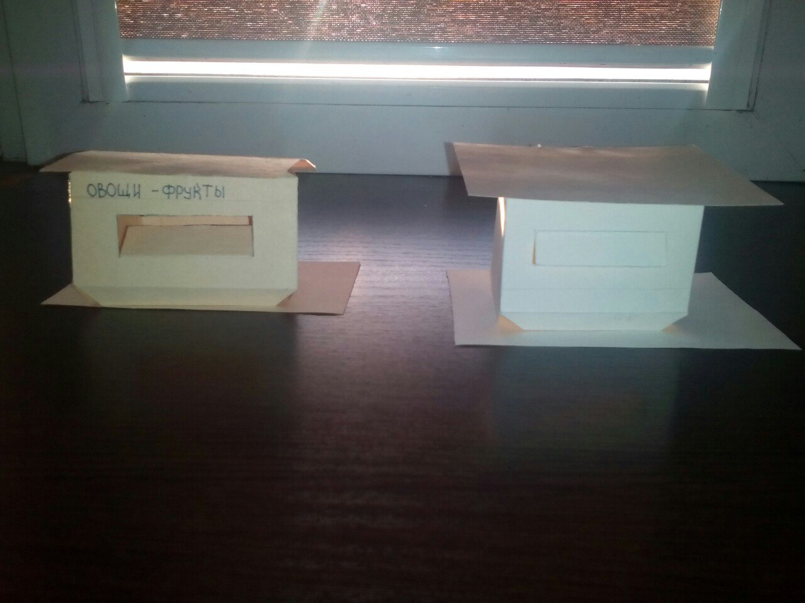

Slide 12
Презентация проекта
Группы договариваются о начале работы проекта
Каждая группа работает по своей профессии
Предлагаются идеи о работе города Кидбурга

Slide 13
Оценка по итогам проекта
Выполненные работы группы размещают на рабочий стенд
Открывается работа города Кидбурга
Объявляется «Мозговой штурм» для реализации проекта
Ставится цель работы на четверть

Slide 14
Формы работы на уроке технологии по проекту
Использование информационных технологий (название города , улиц, зданий, мостов и др.)
Практическая работа ( оригами, аппликация, конструкторская деятельность)

Slide 15
Открытие города Кидбурга

Slide 17
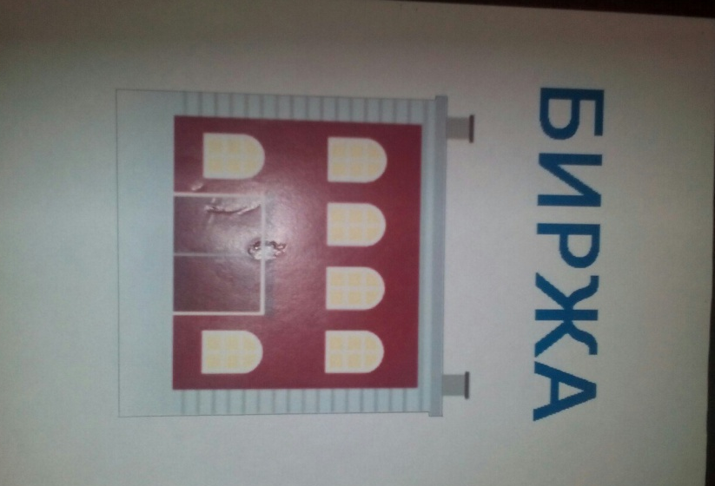
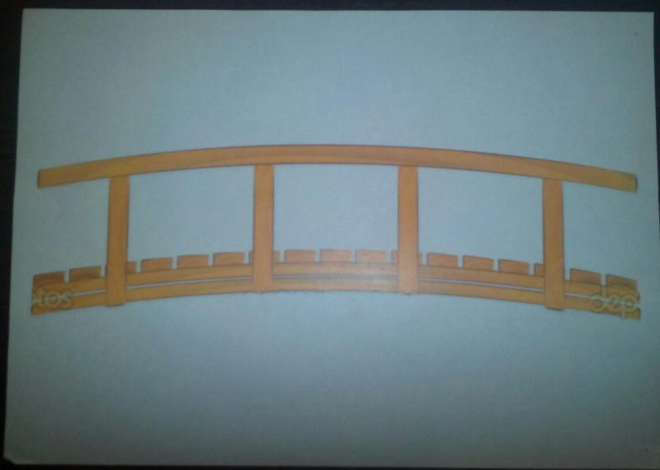

Slide 18
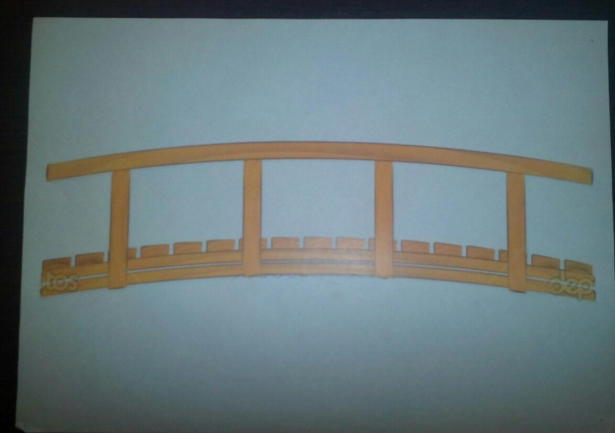

Slide 19
